Slide 1
脚本

Slide 2
Unity中使用的脚本语言
JavaScript
C#
Boo

Slide 3
JavaScript
JavaScript是一种广泛用于客户端Web开发的脚本语言
最初由网景公司的Brendan Eich设计
JavaScript是Sun公司的注册
Netscape公司在最初将其脚本语言命名为LiveScript，后来Netscape在与Sun合作之后将其改名为JavaScript
JavaScript最初受Java启发而开始设计的，目的之一就是“看上去像Java”因此语法上有类似之处，一些名称和命名规范也借自Java
JavaScript与Java名称上的近似，是当时网景为了营销考虑与Sun公司达成协议的结果
微软推出了JScript来迎战JavaScript的脚本语言
Notes:
JavaScript是一种广泛用于客户端Web开发的脚本语言，常用来给HTML网页添加动态功能，比如响应用户的各种操作。它最初由网景公司的Brendan Eich设计，是一种动态、弱类型、基于原型的语言，内置支持类。JavaScript是Sun公司的注册商标。^{[1]}Ecma国际以JavaScript为基础制定了ECMAScript标准。JavaScript也可以用于其他场合，如服务器端编程。完整的JavaScript实现包含三个部分：ECMAScript，文档对象模型，浏览器对象模型。
Netscape公司在最初将其脚本语言命名为LiveScript，后来Netscape在与Sun合作之后将其改名为JavaScript。JavaScript最初受Java启发而开始设计的，目的之一就是“看上去像Java”^{[2]}，因此语法上有类似之处，一些名称和命名规范也借自Java。但JavaScript的主要设计原则源自Self和Scheme^{[3]}.JavaScript与Java名称上的近似，是当时网景为了营销考虑与Sun公司达成协议的结果。为了取得技术优势，微软推出了JScript来迎战JavaScript的脚本语言。为了互用性，Ecma国际（前身为欧洲计算机制造商协会）创建了ECMA-262标准（ECMAScript）。现在两者都属于ECMAScript的实现。尽管JavaScript作为给非程序人员的脚本语言，而非作为给程序人员的编程语言来推广和宣传，但是JavaScript具有非常丰富的特性。

Slide 4
C#
C#是微软推出的一种基于.NET框架的、面向对象的高级编程语言
C#由C语言和C++派生而来，继承了其强大的性能，同时又以.NET 框架类库作为基础，拥有类似Visual Basic的快速开发能力
C#的发音为C Sharp，其含义为C++++，表示C#在一些语言特性方面对C++的提升
微软希望借助这种语言来取代Java
Notes:
C#是微软推出的一种基于.NET框架的、面向对象的高级编程语言。C#由C语言和C++派生而来，继承了其强大的性能，同时又以.NET 框架类库作为基础，拥有类似Visual Basic的快速开发能力。
C#的发音为C Sharp，其含义为C++++^{[来源请求]}，#读作“sharp”（国际音标：/ʃɑ:p/），表示C#在一些语言特性方面对C++的提升。微软希望借助这种语言来取代Java。C#已经成为Ecma国际和国际标准组织的标准规范。

Slide 5
Boo
面向对象，语法非常接近 Python，并且提供了许多可以扩充编译器的有趣特色，并且可以运行在 .NET Framework 或 Mono 上
Boo 为开放源代码，使用MIT许可证／BSD许可证授权
在微软推出.NET Framework之后，作者Rodrigo Barreto de Oliveira非常喜爱这个环境，却又惊讶于无法使用自己最喜爱的语言来进行开发（当时只提供 Ｃ＃、Visual Basic .NET、JScript .NET），所以就在 2003 年开始着手开发一个语法类似Python，同时兼具静态、动态语言特性的语言
Notes:
Boo 是个面向对象语言，语法非常接近 Python，并且提供了许多可以扩充编译器的有趣特色，并且可以运行在 .NET Framework 或 Mono 上。
Boo 为开放源代码，使用MIT许可证／BSD许可证授权。
目录
[隐藏]
1 缘起
2 程序的执行
3 入门
4 集成开发环境(IDE)
5 参见
6 外部链接
[编辑]缘起
在微软推出.NET Framework之后，作者Rodrigo Barreto de Oliveira非常喜爱这个环境，却又惊讶于无法使用自己最喜爱的语言来进行开发（当时只提供 Ｃ＃、Visual Basic .NET、JScript .NET），所以就在 2003 年开始着手开发一个语法类似Python，同时兼具静态、动态语言特性的语言。

Slide 6
MonoDevelop
MonoDevelop 是个适用于Linux、Mac OS X和Microsoft Windows的开放源代码集成开发环境，主要用来开发Mono与.NET Framework软件
MonoDevelop 整合了很多Eclipse与Microsoft Visual Studio的特性，像是 Intellisense、版本控制还有 GUI 与 Web 设计工具。另外还整合了GTK#GUI设计工具（叫做Stetic）
目前支持的语言有Python、Vala、C#、Java、BOO、Nemerle、Visual Basic .NET、CIL、C与C++
Notes:
MonoDevelop
维基百科，自由的百科全书
MonoDevelop 是个适用于Linux、Mac OS X^{[1]}和Microsoft Windows^{[2]}的开放源代码集成开发环境，主要用来开发Mono与.NET Framework软件。MonoDevelop 整合了很多Eclipse与Microsoft Visual Studio的特性，像是 Intellisense、版本控制还有 GUI 与 Web 设计工具。另外还整合了GTK#GUI设计工具（叫做Stetic）。^{[3]} 目前支援的语言有Python、Vala、C#、Java、BOO、Nemerle、Visual Basic .NET、CIL、C与C++^{[4][5]}。

Slide 7
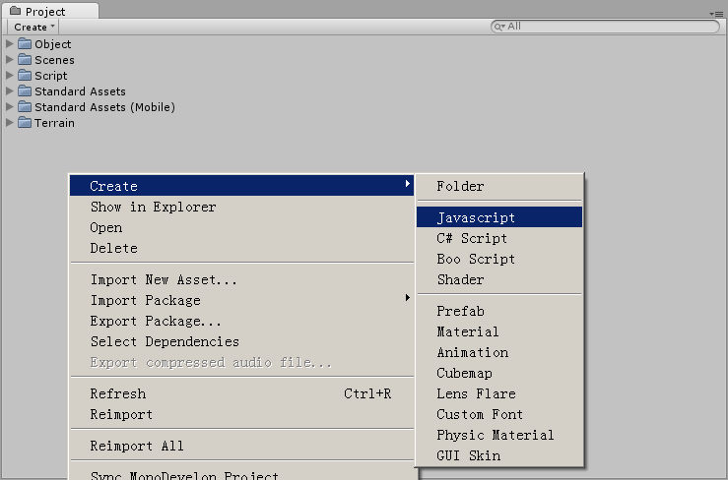
建立脚本

Slide 8
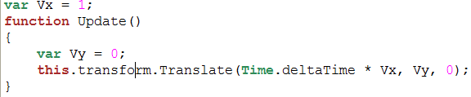

变量
全局变量
同一个脚本应用于不同的物体中
局部变量

Slide 9
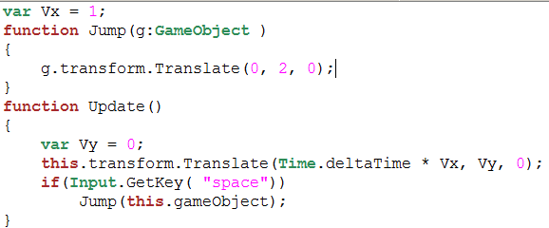
函数

Slide 10
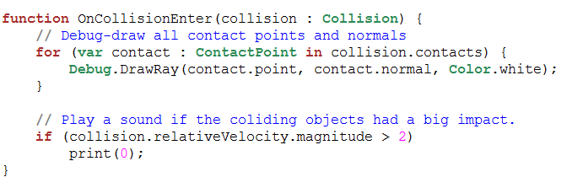
练习
制作一个简单的小游戏
可以控制场景中的物体
触发一些事件

